Slide 1
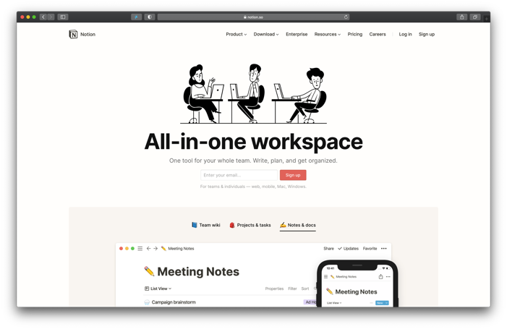
개인메모 or 협업 툴로 모두 사용 가능한
생산성을 위한 서비스 (앱, 웹, 모든 OS/디바이스 지원)
미국 실리콘밸리에서 가장 Hot 한 협업툴 (기업가치 20억달러)
나이키, 맥도날드, 버라이즌, 월스트리트저널, 당근마켓, 쏘카 등에서 실제 사용

Slide 2
Designing Slide Titles Using Typography
타이포그래피를 활용한 슬라이드 타이틀 디자인
오빠두엑셀 X 비범한츈

Slide 3


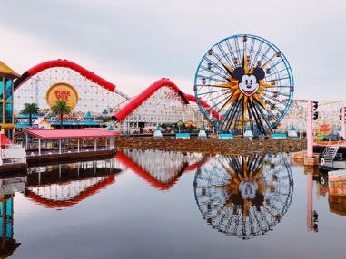
Aliquam dui magna, gravida faucibus gravida
Proin ac porttitor risus. Praesent massa tellus, malesuada nec dapibus non, pulvinar et ipsum.
Vestibulum volutpat
Praesent massa tellus
Nunc at rhoncus dui
Aliquam dui magna, gravida faucibus gravida volutpat
Aliquam dui magna, gravida faucibus gravida volutpat
Aliquam dui magna, gravida faucibus gravida volutpat

